Slide 1





CLEMENS P.

Slide 2

MEIN
PROJEKTFLYER

Slide 3

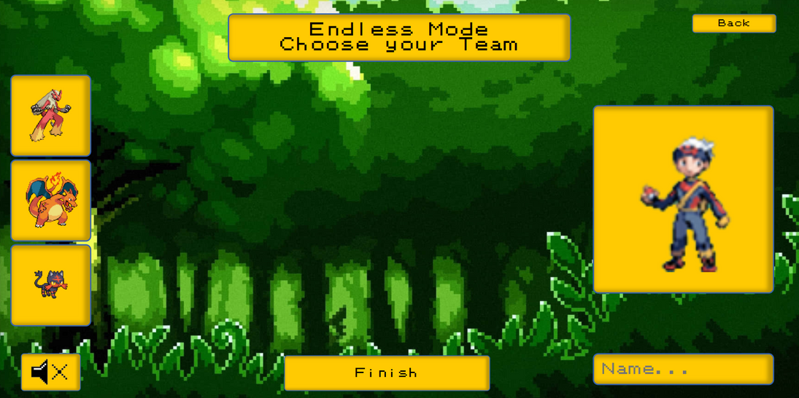
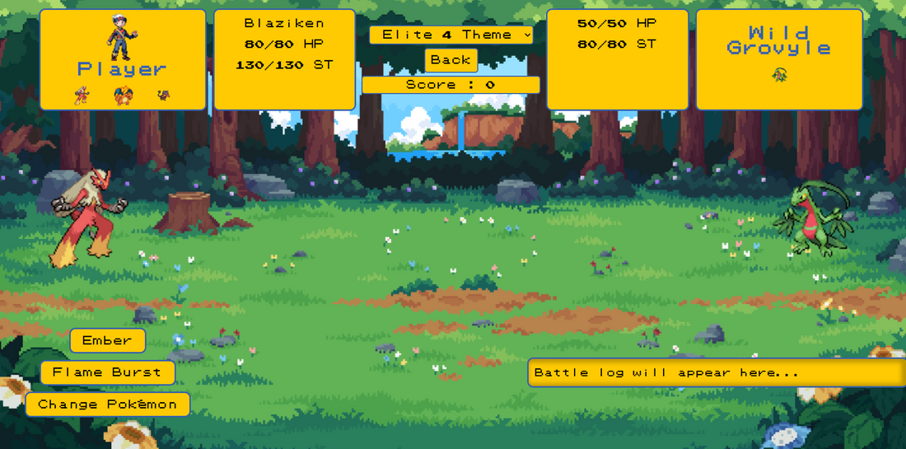

ABSCHNITTE DER WEBSITE
Team Selektor
(Sehr viel dynamische Content generierung)
Battle SeIte

Slide 4
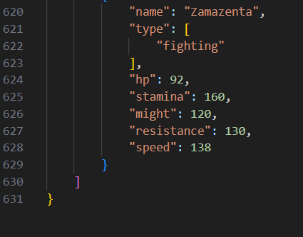
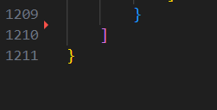
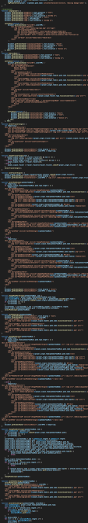
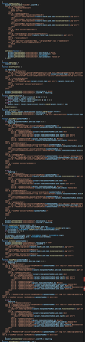
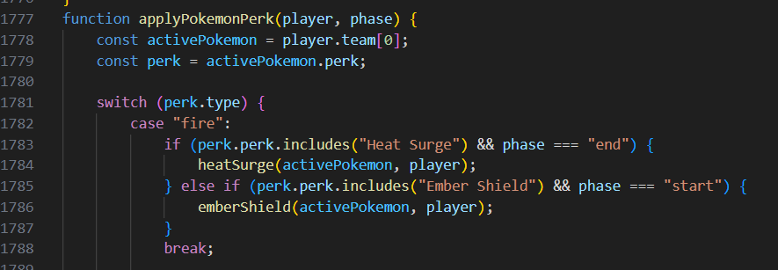

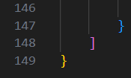
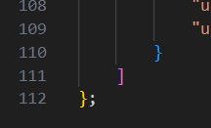
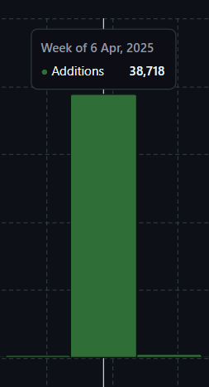
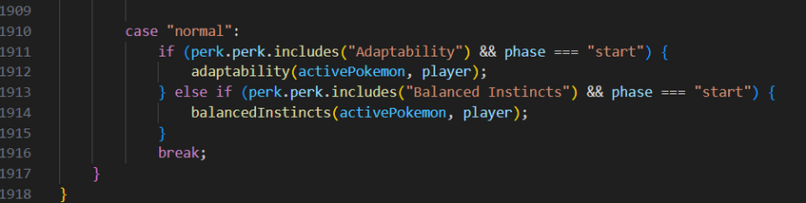


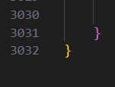
WICHTIGER CODE
ODER SO ÄHNLICH
💀 HUST HUST KEIN KRAMPF HUST HUST 💀
Daten und so
DynamISCHE CONTENT GENERIERUNG
Perk FunktIonen

Slide 5



LIVE DEMO
ODER SO

